Slide 1
Informasjon om huset
Byggeår 1985
Sokkeletasje er i skrånende terreng, med fyllmasse der bakre del mot fjell er fylt helt opp.
Jeg har lite informasjon om hvordan massene er under sålen, regner med at det det er løsmasser. Men på en plantegning jeg har ser det ut som bærevegger er fundamentert mot grunn (se skisse). Vil en radonbrønn da klare å lage undertrykk under hele sokkel da?
Ventilasjon:
Mekanisk ventilasjon (Flexit vifte), som suger fra kjøkkenventilator og begge bad. Denne ventilasjonen fungerer dårlig (suger dårlig – spesielt fra bad i sokkel).
Tilluft i hovedetasje er dårlig, da nye vinduer uten lufte spalte er montert (har dog ingen problemer med opptenning i peis, og trekken her virker OK)
Nede er det noen luftespalter (angitt på tegninger)
Radonmålinger
Sporfilm som lå ute i 3mnd i vinterperioden viste:
Stue oppe: 240 Mq/m3
TV stue sokkel: 250 Bq/m3
Soverom 1 sokkel: 180 Bq/m3
Soverom 3 sokkel: 390 Bq/m

Slide 2
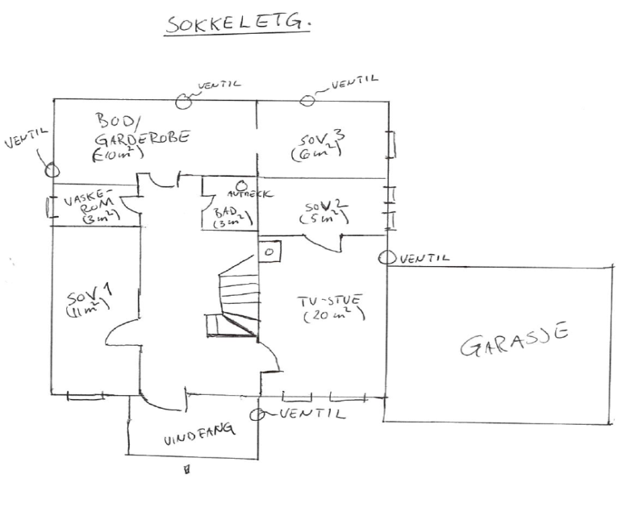

Slide 3
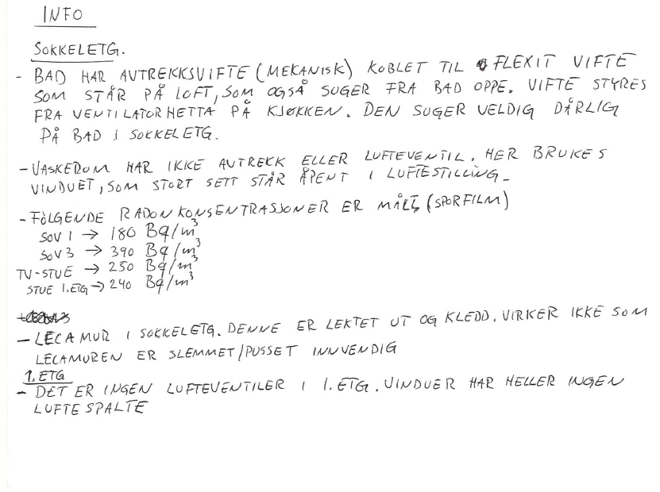

Slide 4
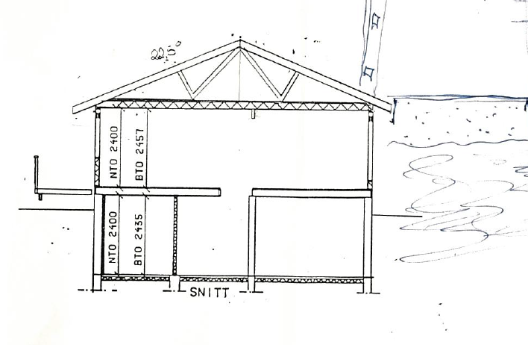

Slide 5
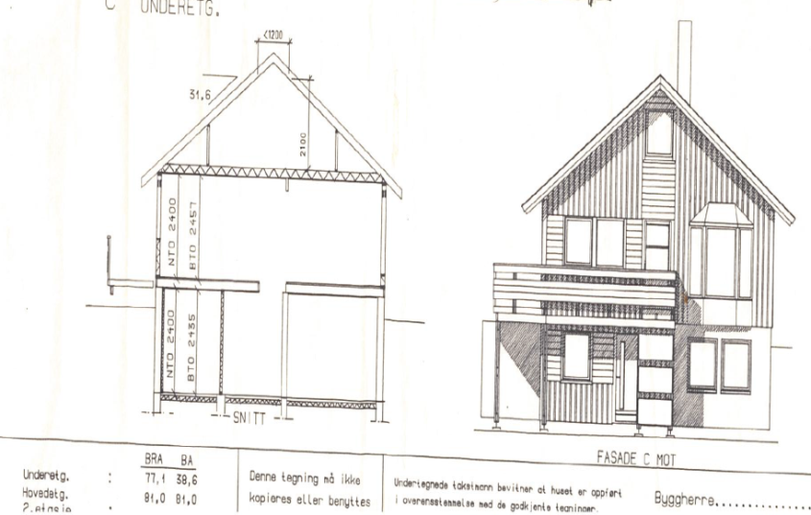

Slide 6
Radonbrønn – Alternativ #1 Soverom 3
I Sov 3 er konsentrasjonen målt høyest.
+ Dette rommet er fortiden under oppussing og tilfarergulv fjernet, slik at kun betonggulv er igjen. Her kan det enkelt kjerneborres og lages radonbrønn.
- MEN jeg er skeptisk til å installere en vifte på et soverom pga eventuelt støy, samt at det ikke ser så pent ut..
Alle andre rom I sokkel etasje har varmekabler og er lite egnet.

Slide 7
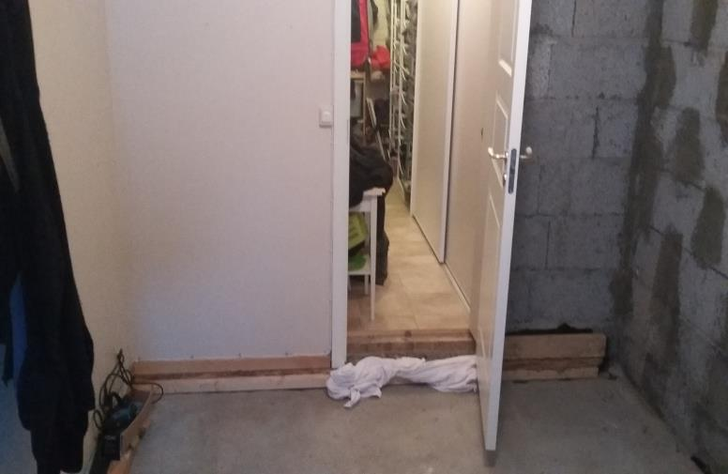
Forslag til plassering i soverom 3

Slide 8
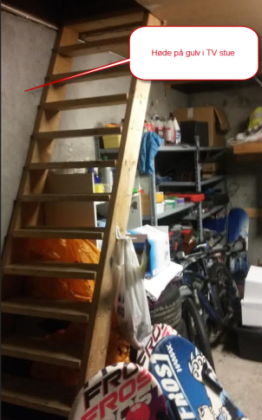
Radonbrønn – Alternativ #2 TV-stue via garasje
Garasjen er plassert vegg i vegg med TV-stua, og pga høydeforskjell vil det ved horisontal kjerneborring være mulig å komme inn under TV stue.
+ Fordelen med dette er at vifte og kanalsystem for avkast vil plasseres i garasje
- Kommer ikke inn der konsentasjonen er målt høyest

